Slide 1
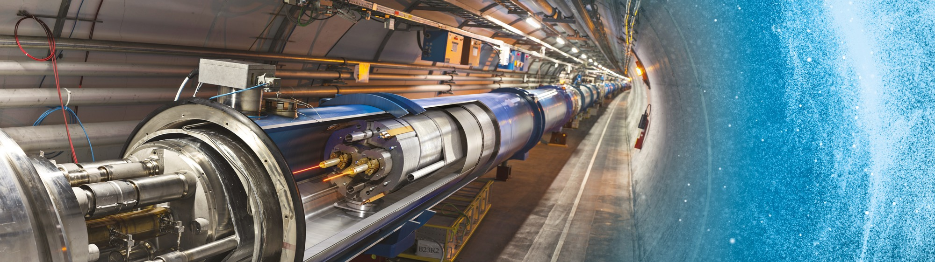
Collaborare con il CERN
Italy @ CERN – 19 Settembre 2019
Jérôme Pierlot

Slide 2
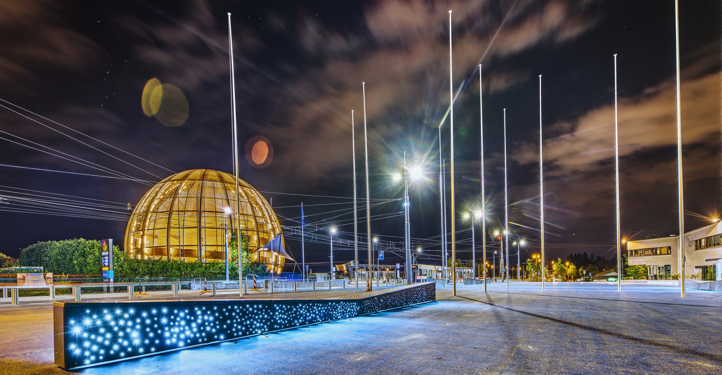
AGENDA
Introduzione
    Quadro giuridico
    Budget
    Cosa acquistiamo
Approvigionamento al CERN
    Servizio Acquisti
    Principi
    Procedure
Il Website Acquisti
L’impatto della collaborazione con il CERN

Slide 3

INTRODUZIONE

Slide 4
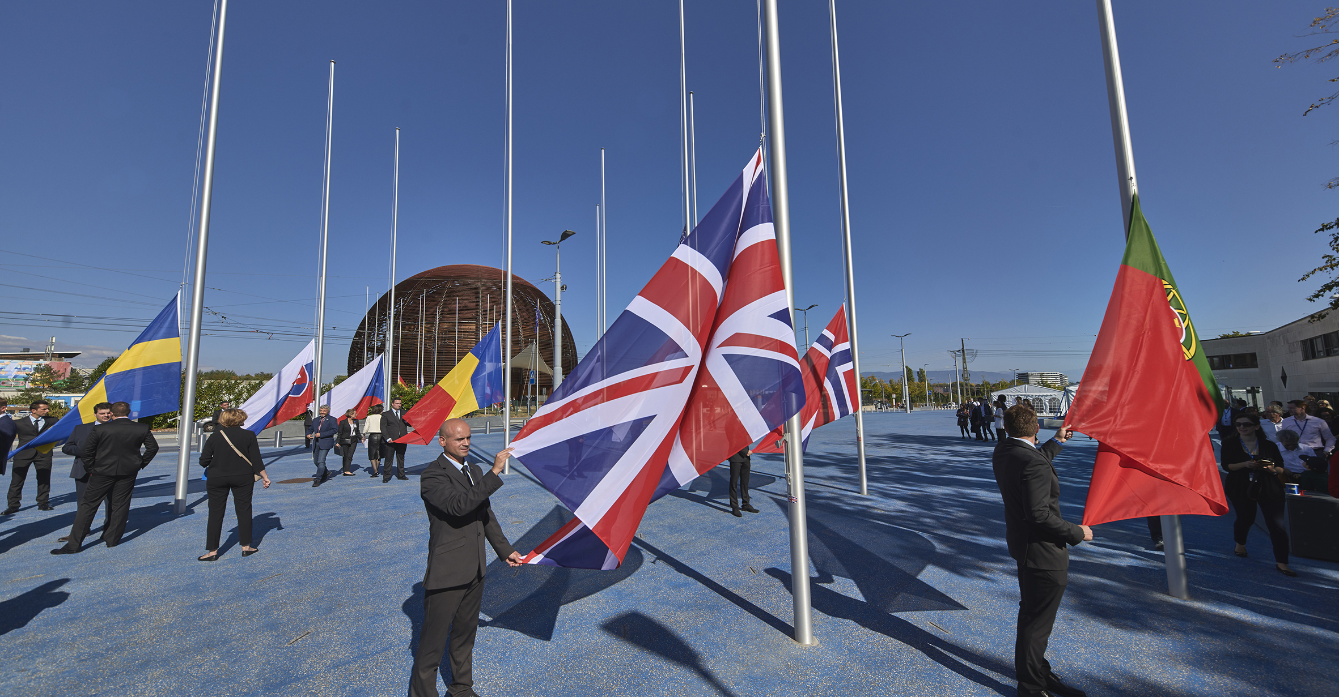
Quadro Giuridico
come le norme in base alle quali acquista attrezzature e servizi
Il CERN, è un’Organizzazione Intergovernativa fondata nel luglio 1953, dalla “Convenzione per l’istituzione di un’organizzazione europea per la ricerca nucleare”;
In quanto Organizzazione Intergovernativa il CERN non è un entita legale sottoposta a leggi nazionali ma è governato dal diritto internazionale pubblico.
Pertanto, il CERN ha il diritto di stabilire le proprie regole interne necessarie per il proprio corretto funzionamento come le regole in base alle quali acquista attrezzature e servizi.

Slide 5

Nel 1954 il CERN contava 12 Stati Membri
Oggi il CERN ha 23 Stati Membri
23 Stati Membri
2 Stati Membri Associati in fase preliminare di adesione
5 Stati Membri Associati
Diversità geografica e culturale
110 nazionalità,
da 77 paesi
~ 2500 impiegati
~ 2000 impiegati di imprese appaltatrici
~ 13000 fisici / utenti
Budget annuale ~ 1200 MCHF
5
Notes:
The speaker can highlight CERN’s second mission as stated when it was established: to foster peaceful collaborations between nations that had recently been at war.
This slide will have information on the country of the visiting delegation:
Location on the world map
Date of accession (if Member State or Associate Member State)
For information:
Member States – Austria, Belgium, Bulgaria, Czech Republic, Denmark, Finland, France, Germany, Greece, Hungary, Israel, Italy, Netherlands, Norway, Poland, Portugal, Romania, Slovak Republic, Spain, Sweden, Switzerland, United Kingdom
Associate Member States in the pre-stage to membership – Cyprus, Serbia, Slovenia
Associate Member States – India, Lithuania, Pakistan, Turkey, Ukraine
Observers – USA, Russia, Japan, (EU, JINR, UNESCO)

Slide 6
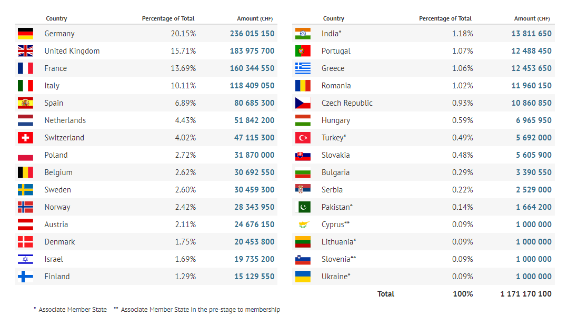
Budget Annuale (contribuzioni 2019)

Slide 7

Cosa Acquistiamo
Forniture ricorrenti e servizi
Tecnologie di accelerazione necessarie a progetti di consolidamento e nuovi sviluppi

Slide 8
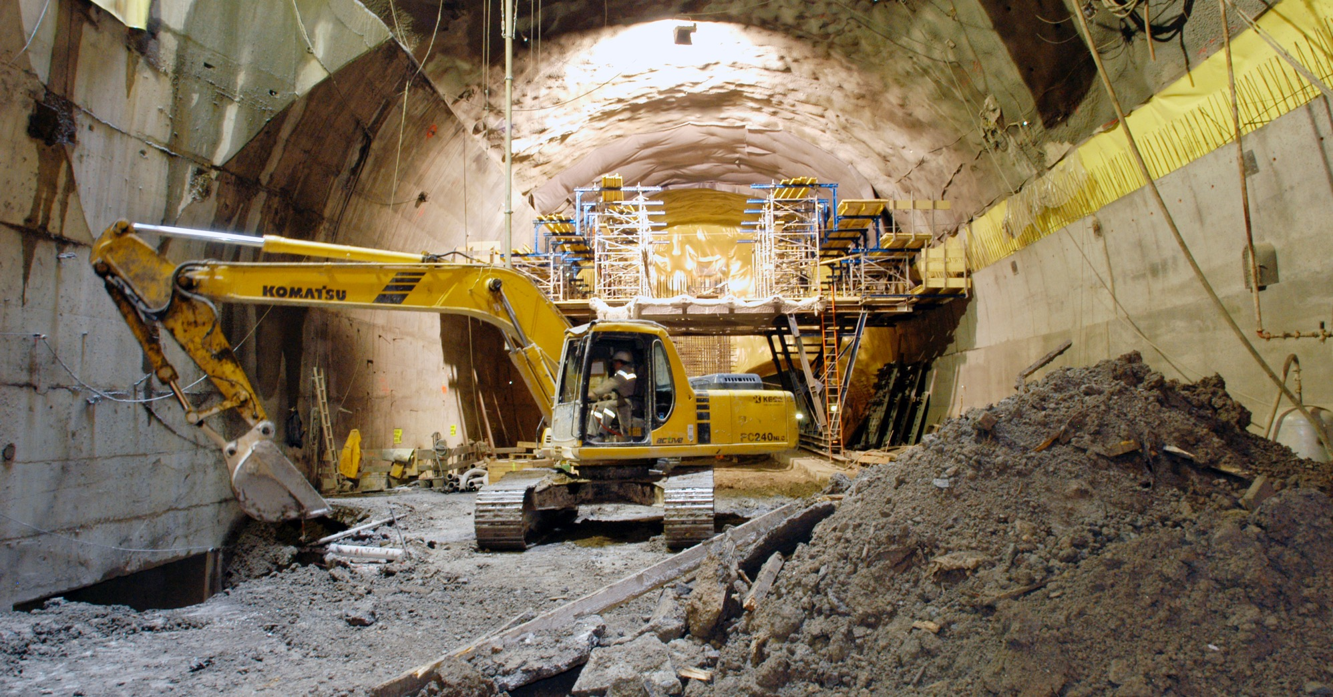
Cosa Acquistiamo
Ingegneria Civile:
  Edilizia / Costruzione
  Ristrutturazioni
  Strutture metalliche
  Lavori di sterro
  Strade
Attrezzature di raffredamento e ventilazione

Slide 9
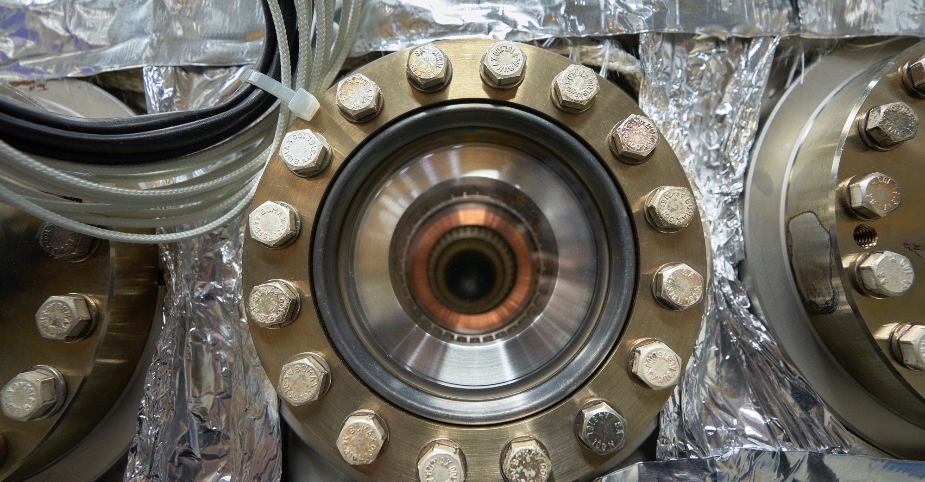
Cosa Acquistiamo
Elettrotecnica e magneti
  Trasformatori
  Quadri elettrici e interruttore
  Cavi
  Automazione
  Alimentazione elettrica
  Magneti

Slide 10
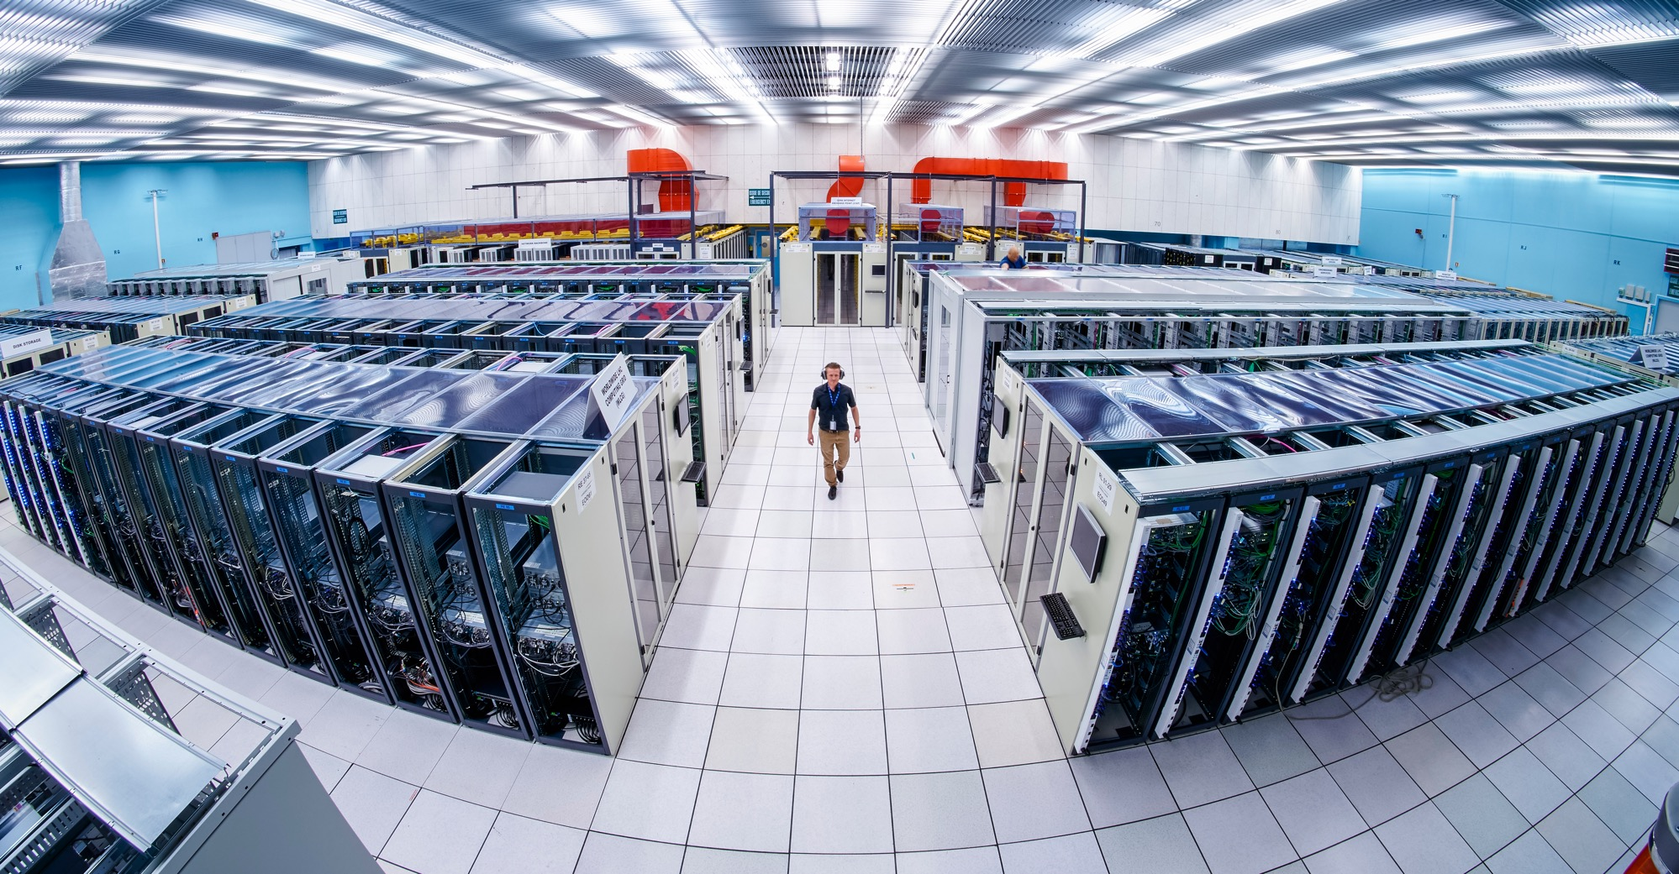
Cosa Acquistiamo
Informatica
  Sistemi informatici
  Servers
  Software
  Attrezzatura di rete
  Apparecchiature per personal computer

Slide 11
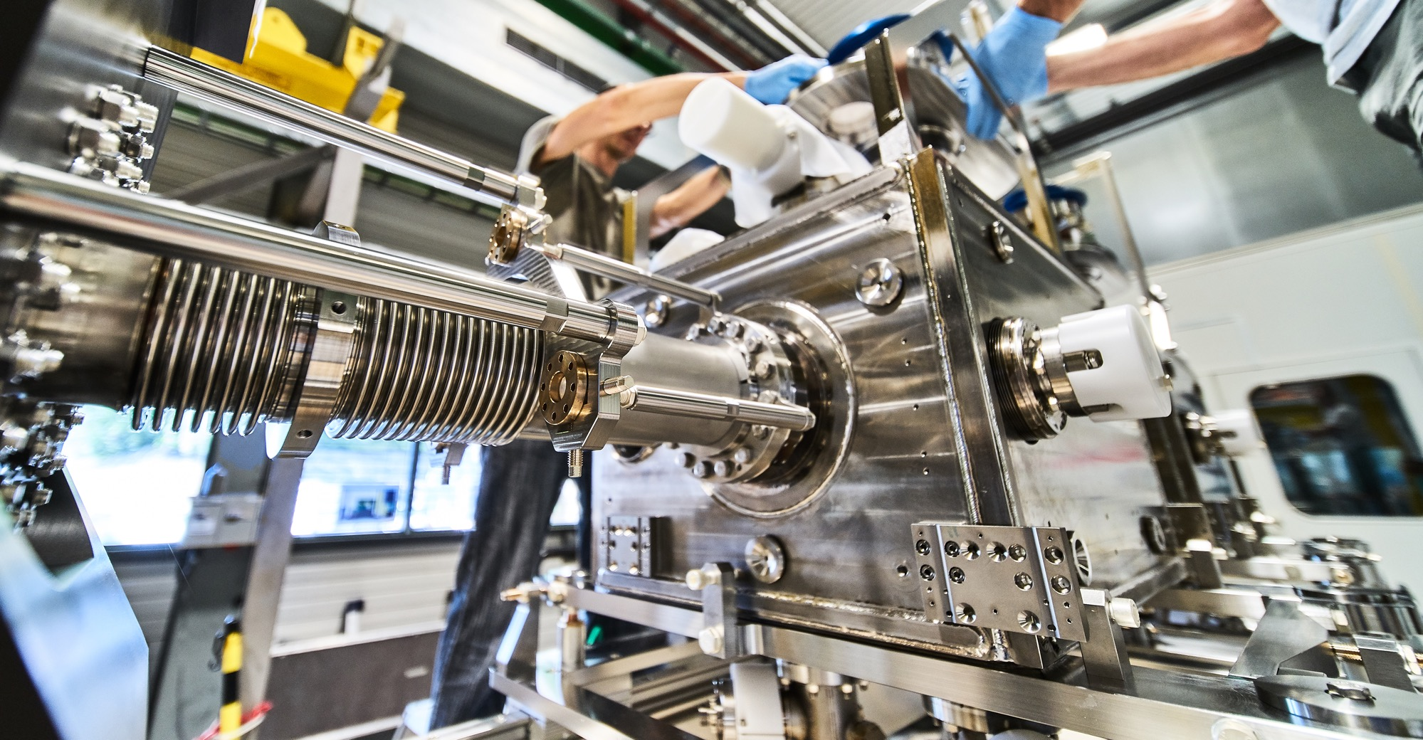
Cosa Acquistiamo
Ingegneria meccanica e materie prime:
  Macchinari
  Lavorazione della lamiera e saldatura ad arco
  Tecniche di fabbricazione speciali
  Materie prime, prodotti finiti e semilavorati (piastre, tubi, ecc.)
  Ingegneria e collaudo fuori sede

Slide 12
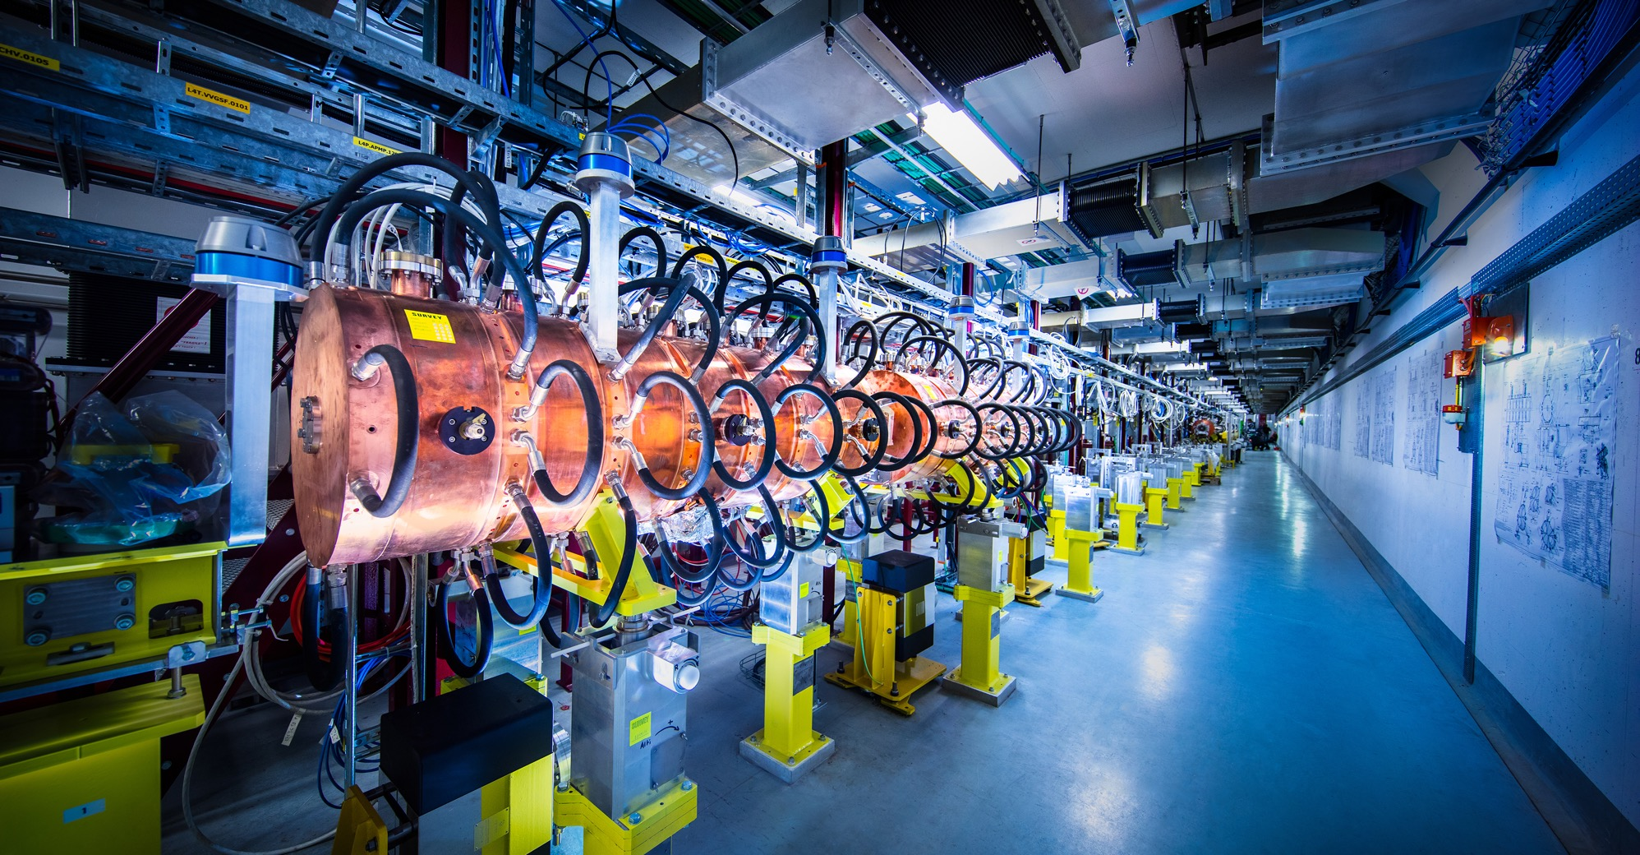
Cosa Acquistiamo
Elettronica e Radiofrequenza:
  Componenti elettronici (attivi, passivi)
  PCB e schede assemblate
  Alimentatori LV e HV
  Apparecchiature a radiofrequenza
  Amplificatori

Slide 13
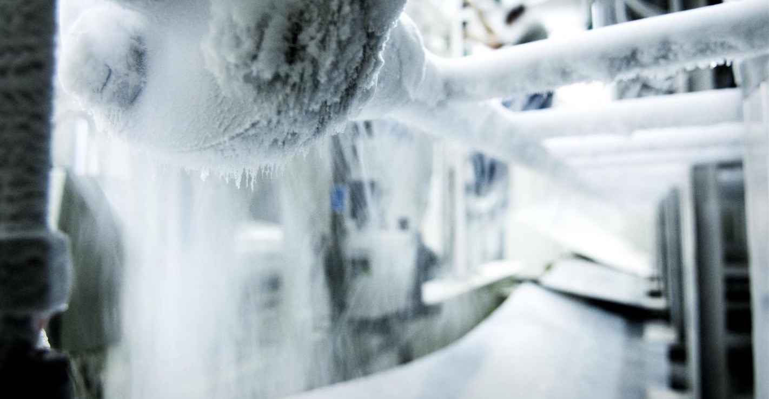
Cosa Acquistiamo
Acquistiamo anche:
  Apparecchiatura criogenica e sotto vuoto
  Ottica e fotonica
  Rivelatori di particelle e fotoni
  Attrezzature per la salute e sicurezza,
  Trasporto e movimentazione
  Forniture per ufficio, mobili
  Servizi industriali sul sito del CERN

Slide 14
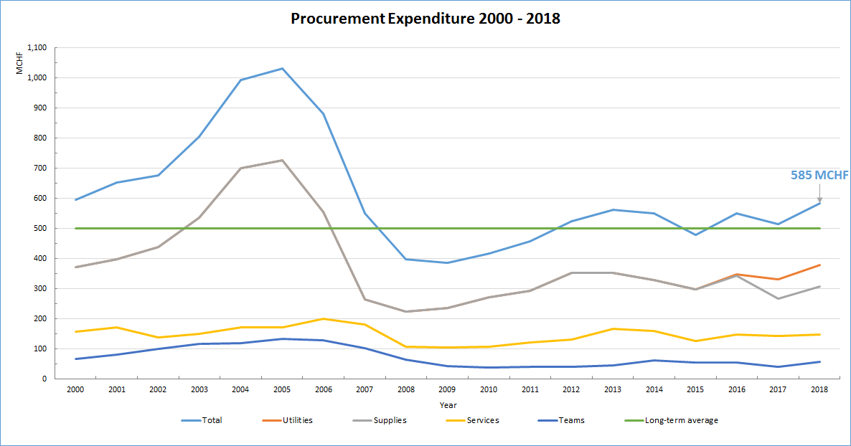
Spese di Acquisizione

Slide 15


ACQUISTI
@CERN

Slide 16
Il Servizio Acquisti
La missione del Servizio Acquisti è di procurare tutte le forniture e servizi per il CERN
Rispettando tutti i requisiti:
Tecniche specifiche e contrattuali , consegna
e requisiti di prestazione
Al prezzo più basso possibile
Mentre:
Viene ottenuto un ritorno industriale equilibrato per gli Stati Membri del CERN
Vengono rispettate le regole degli acquisti del CERN

Slide 17
Principi e Regole di Approvigionamento al CERN
1
Trasparenza e Imparzialità
4
Procedura di gara selettiva
2
2
2
Gare d’appalto limitate
5
Riservatezza
2
2
Obbietività e parità di trattamento / Competizione leale
3
6
Basi di Aggiudicazioni

Slide 18
Principi e Regole di Approvigionamento al CERN
1
Trasparenza e Imparzialità
  Il CERN acquista forniture e servizi e aggiudica contratti nel rispetto dei principi di trasparenza e imparzialità

Slide 19
Principi e Regole di Approvigionamento al CERN
2
Gare d’appalto limitate
I bandi del CERN (Richieste di prezzi e inviti a presentare offerte) sono limitati alle imprese stabilite negli Stati Membri e negli Stati Membri associati

Slide 20
Principi e Regole di Approvigionamento al CERN
3
Obbietività e parità di trattamento / Competizione leale
  Al CERN i documenti di gara sono redatti in modo obbiettivo per garantire una concorrenza leale

Slide 21
Principi e Regole di Approvigionamento al CERN
4
Procedura di gara selettiva
  Al CERN le procedure di gara sono selettive e non sono aperte a tutte le imprese interessate

Slide 22
Principles of the CERN Procurement Rules
5
Riservatezza
L’apertura e la valutazione delle offerte come le negoziazioni sono rigorosamente confidenziali e non sono pubbliche

Slide 23
Principi e Regole di Approvigionamento al CERN
6
Basi di Aggiudicazioni
Tecnica
Aggiudicazione per forniture:
L’offerta conforme più bassa
Finanza
2
Consegna

Slide 24
Principi e Regole di Approvigionamento al CERN
6
Basi di Aggiudicazioni
Aggiudicazione per servizi:
Migliore rapporto qualità-prezzo
No alignment rule

Slide 25
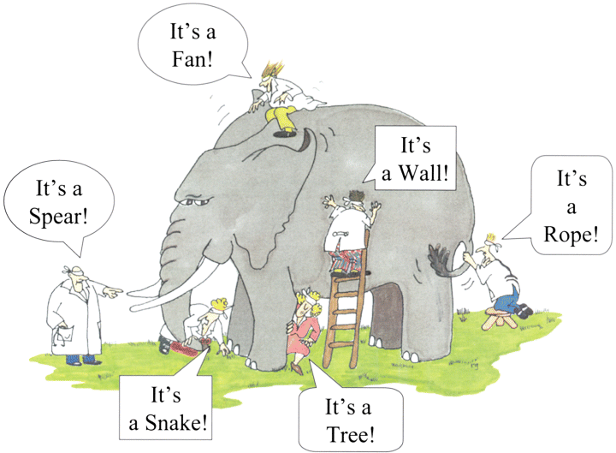
Cosa Acquistiamo?
  Prodotti standard o non standard che possono essere realizzati con tecniche o tecnologie di produzione esistenti:
  => Specificazioni funzionali
  Prodotti non standard nei casi l’industria non abbia né il know-how necessario né l’interesse a sviluppare e progettare i prodotti:
  => Specificazioni Built to Print
Prototipi e/o Pre-serie potrebbero essere richiesti

Slide 26
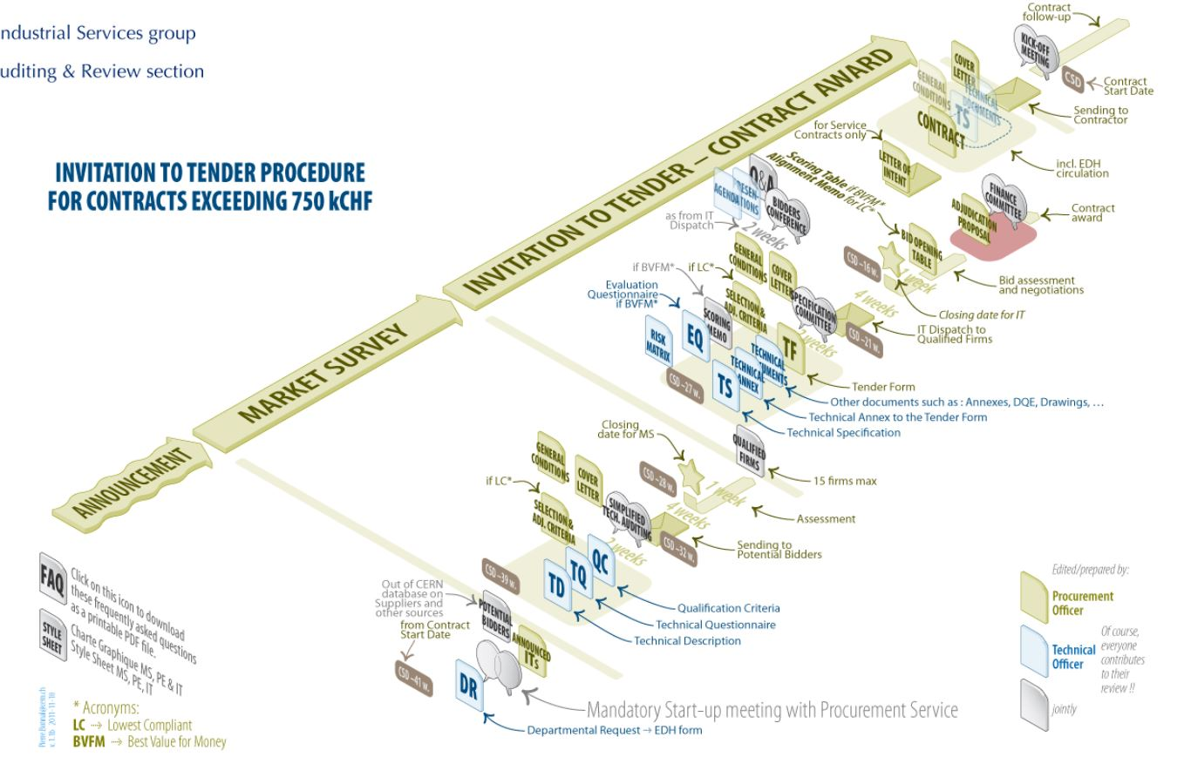
Come Acquistiamo?

Slide 27

3 Tipi di Richieste
“Richiesta di prezzo” (DO):
  Richieste < 10’000 CHF
  10’000 CHF ≤ Richieste < 200’000 CHF
“Gare d’Appalto” (IT):
  3. Richieste ≥ 200’000 CHF

Slide 28
Richieste < 10’000 CHF
“Price Enquiry” (DO)
Richesta di Prezzo da parte del responsabile tecnico o del responsabile degli acquisti;
  (Gli utenti possono fare richieste direttamente a condizione che vengano seguite le regole di approvigionamento del CERN)
Sono richieste almeno 3 offerte;
Purchase Order (PO/Ordine di Acquisto): Il criterio di aggiudicazione è, a qualità corrispondente ed a data di consegna richiesta, l'offerta più bassa

Slide 29
10’000 CHF ≤ Richieste < 200’000 CHF
“Price Enquiry” (DO)
Richieste di Prezzo preparate / amministrate dal responsabile degli acquisti;
Specifiche tecniche preparete dal responsabile tecnico;
Scadenza per la presentazione: 4 settimane dalla data di spedizione;
Sono richieste almeno 3 offerte;
Tutte le richieste di prezzi superiori a 50’000 CHF vengono mandate agli Industrial Liaison Officers (ILOs/Ufficiali di collegamento industrali) per informazione;
Purchase Order (PO/Ordine di Acquisto) Il criterio di aggiudicazione è, a qualità corrispondente ed a data di consegna richiesta, l'offerta più bassa

Slide 30

Richieste ≥ 200’000 CHF
Richiesta dipartmentale;
Riunione preliminare;
Annuncio preliminare sul sito degli acquisti del CERN e agli ILO
  Vedere le opportunità “Business”
  In questa fase, le aziende interessate sono incoraggiate a contattare il CERN per avere una chiara comprensione del requisito, consentendo loro di iniziare la propria organizzazione prima del processo di gara.
Indagine di mercato “Market Survey” (MS)
  “Descrizione Tecnica” e;
  “Questionario di Qualificazione” (finanziaria e tecnica);
  Comitato Specificazioni;
  Scadenza per la presentazione: 4 settimane o più se il MS è ancora online.

Slide 31

Richieste ≥ 200’000 CHF
Risultati del MS;
“Invitation-to-Tender”, include:
  Tender Form, Specifica tecnica e tutti gli annessi;
  Specification Committee;
  Spedito unicamente alle ditte qualificate e selezionate & agli ILOs per informazione;
  Termine della sottomissione: 4 settimane dalla data di spedizione (con un periodo più lungo per le richieste più complesse);
  “Bidders Conference” se richiesto;
  Procedura chiarimenti: gli offerenti posso porre domande per iscritto per capire tutti i requisiti e per preparare un’offferta la più adatta alle esigenze del CERN;
  Le offerte saranno sottomesse tramite l’applicazione e-tendering del CERN
Apertura & valutazione delle offerte:
  Verifica tecnica & richiesta di chiarimenti se necessario;
  Ricalcolo dei prezzi unitari;
  Regola di allineamento.

Slide 32
Regola d’Allineamento
In determinate condizioni definite nelle norme sugli appalti del CERN, un offerente che offre beni originari * da Stati membri scarsamente equilibrati è autorizzato ad allineare il suo prezzo a quello del
miglior offerente e quindi aggiudicarsi l'appalto.
REGOLA
* Almeno il 60% per contratti di fornitura o; almeno il 40% per i contratti di servizi aggiudicati in base al prezzo più basso conforme.

Slide 33
Paese d’Origine
FORNITURE
“Paese/i in cui le forniture (compresi i loro componenti e sottoassiemi) sono fabbricate o subiscono l'ultima trasformazione importante da parte del contraente o del suo subappaltatore”
Se almeno il 60% dell’importo totale dell’offerta proviene da uno Stato Membro scarsamente equilibrato, l’intera offerta verrà trattata come quella di uno Stato Membro scarsamente equilibrato.
“Paese/i in cui è stabilito l’offerente.”
Se almeno il 40% dell’importo totale dell’offerta proviene da uno Stato Membro scarsamente equilibrato, l’intera offerta verrà trattata come quella di uno Stato Membro scarsamente equilibrato.
SERVIZI

Slide 34

Coefficiente di Rendimento Industriale
Il Coefficiente di Rendimento Industriale (CRI) di uno Stato Membro è definito come il rapporto tra la quota percentuale di quello Stato Membro del valore di tutti i contratti di fornitura e il contributo percentuale di quello Stato membro al Budget del CERN nello stesso periodo.
Stati Membri ben equilibrati: CRI ≥ 1
Stati Membri scarsamente equilibrati: 0.30 ≤ CRI < 1
Stati Membri molto scarsamente equilibrati: CRI < 0.30

Slide 35
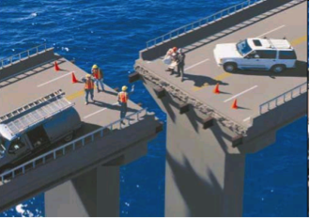
Regola d’Allineamento
In determinate condizioni definite nelle norme sugli appalti del CERN, un offerente che offre beni originari * da Stati membri scarsamente equilibrati è autorizzato ad allineare il suo prezzo a quello del
miglior offerente e quindi aggiudicarsi l'appalto.
REGOLA
1
Contratti di sole forniture, aggiudicati
all’offerta conforme più bassa.
2
Con un importo totale superiore a
100’000 CHF.
3
La differenza di prezzo non deve superare
il 20%

Slide 36
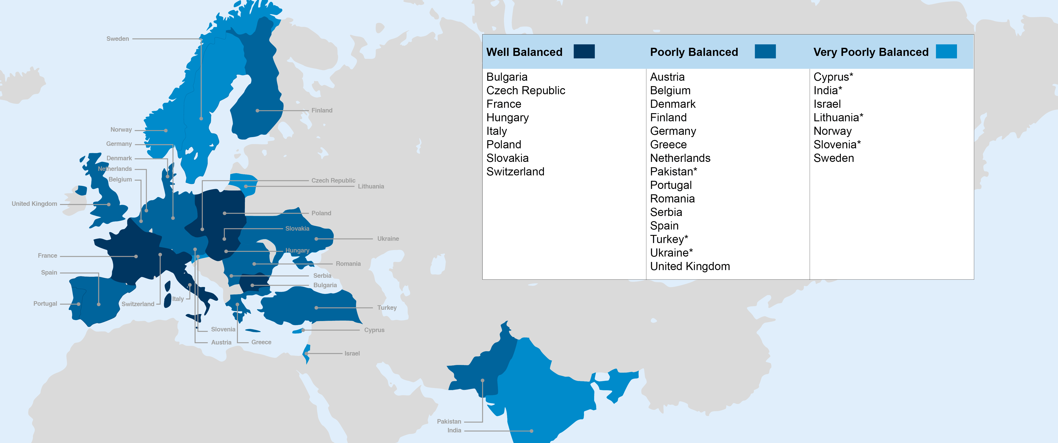
Classifica Stati Membri (Forniture)
(1 marzo 2019 – 29 febbraio 2020, in base a i 4 anni precedenti):

Slide 37
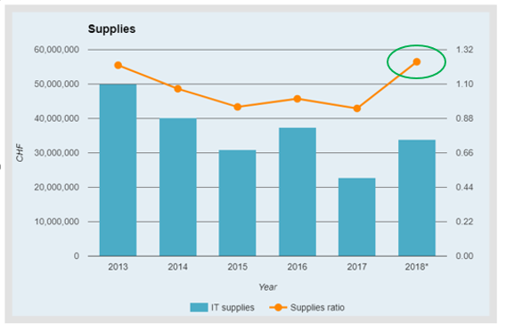
Impatto Industriale per l’Italia (forniture)

Slide 38
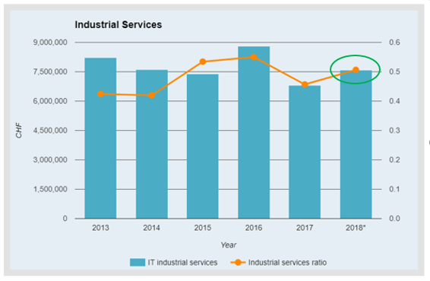
Impatto Industriale per l’Italia (servizi)

Slide 39

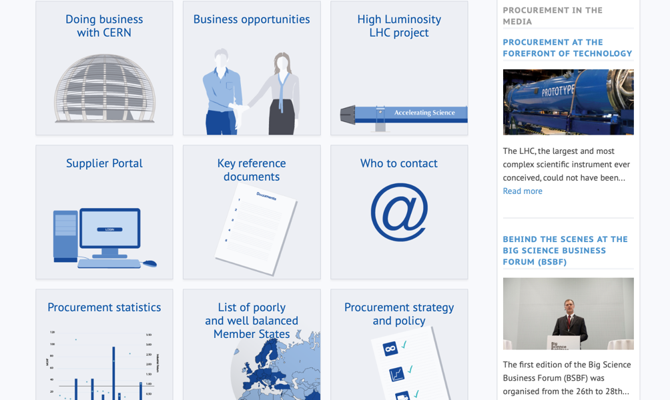
WEBSITE
ACQUISTI

Slide 40
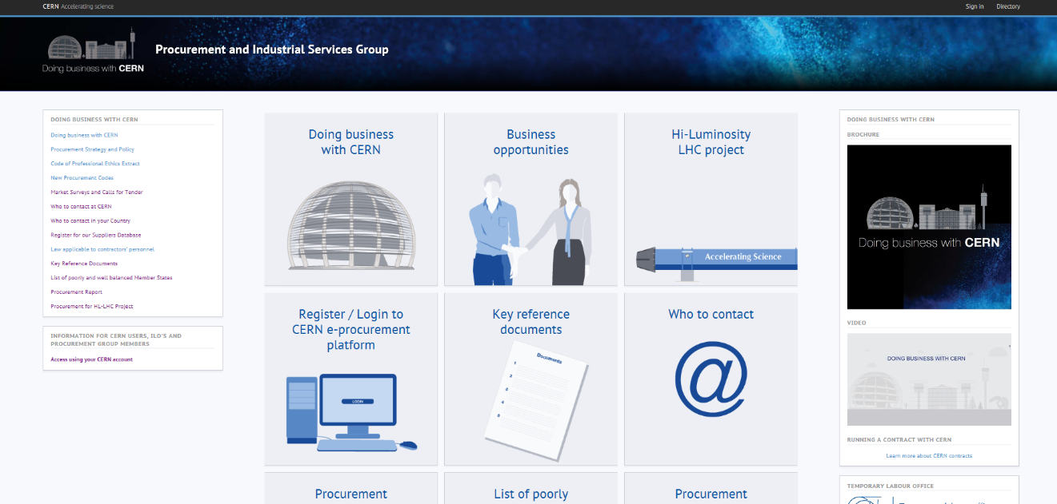
Website Aquisti
http://procurement.web.cern.ch

Slide 41
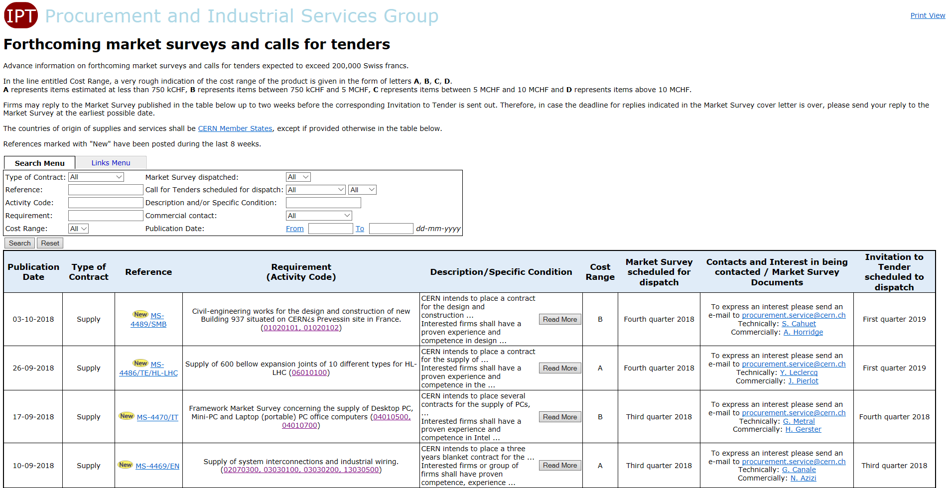
La Lista della Spesa del CERN
https://found.cern.ch/java-ext/found/CFTSearch.do

Slide 42
Website Acquisti
http://procurement.web.cern.ch

Slide 43
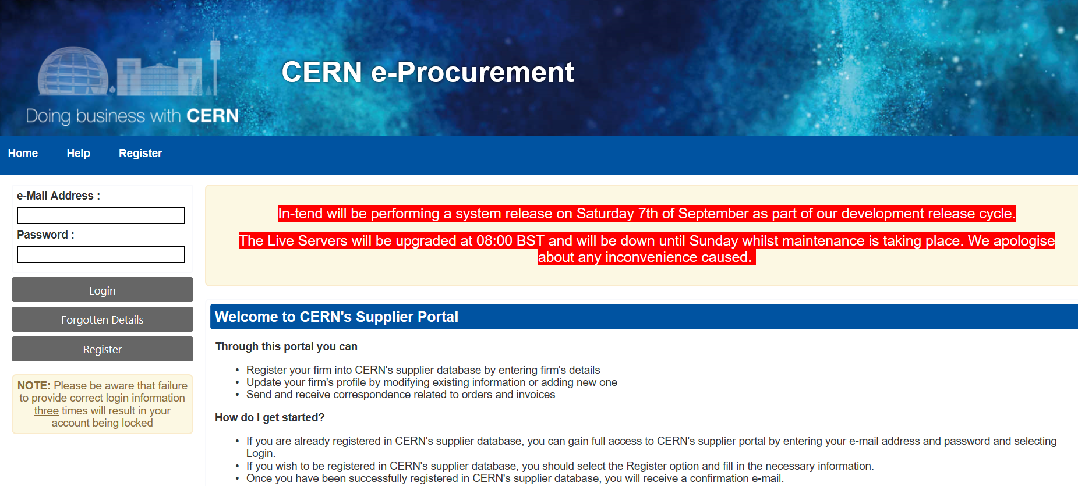
Iscrizione al Database Fornitori

Slide 44
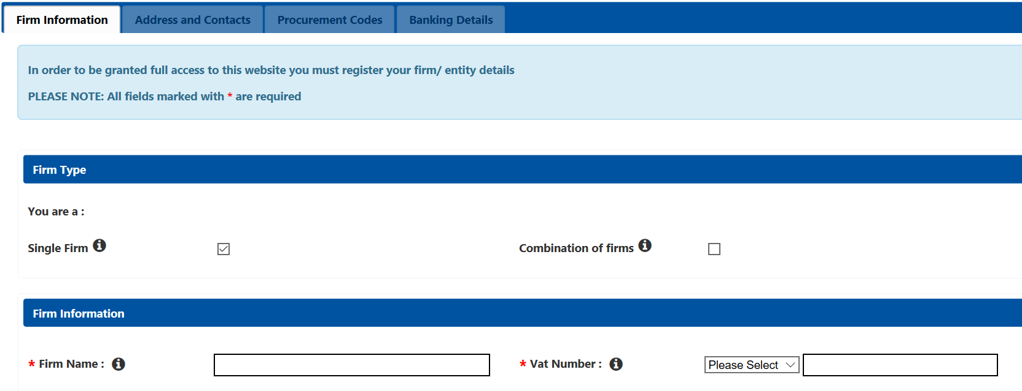
Iscrizione al Database Fornitori

Slide 45
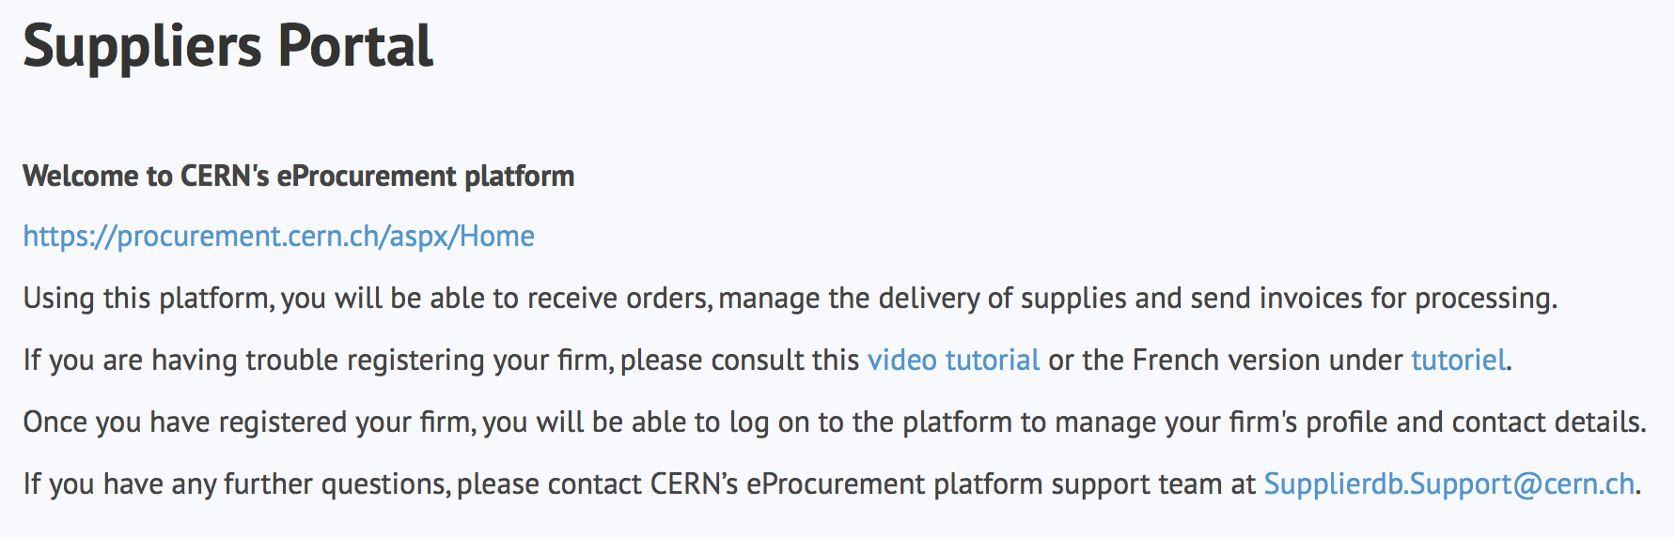
I fornitori devono registrarsi sul portale dei fornitori
Per tutti gli scambi con il CERN, in particolare per:
Essere visibili per future opportunità
(con i codici d’acquisti indicati da voi),
Ricevere e seguire ordinazioni,
Mandare fatture.
OBBLIGO
Supplierdb.Support@cern.ch.

Slide 46
Website Acquisti
http://procurement.web.cern.ch

Slide 47
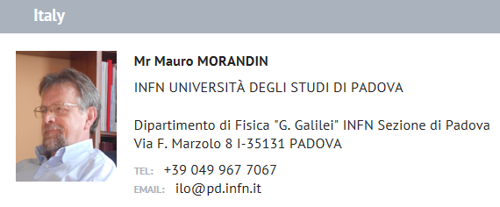
Contatto per l’Italia
ILO: Industrial Liaison Officer (Responsabile di collegamento alle Industrie)
Chi contattare nel vostro Paese
    Gli Industrial Liaison Officers (ILO’s) sono nominati dagli Stati Membri del CERN per agevolare la comunicazione tra il CERN e i fornitori. Gli ILO possono fornire consulenza sulle opportunità disponibili per fare affari con il CERN e il supporto disponibile per le imprese nelle loro regioni.

Slide 48
Offerenti e Appaltatori di succsso
- 100 % degli offerenti di successo…………
  Si erano iscritti nel Database del CERN
  Hanno fatto un’offerta…
- Spesso aziende flessibili piccole o medie
- Comprensione estesa delle specifiche
  Andare al di là delle specifiche è troppo costoso
  Prendere in considerazione i costi di prova e documentazione
- Migliore offerta diretta
- Comunicare con il CERN (problemi, domande, alternative, ecc.)
- Buone relazioni di lavoro con i partner e subappaltatori

Slide 49

L’IMPATTO DELLA COLLABORAZIONE CON IL CERN

Slide 50
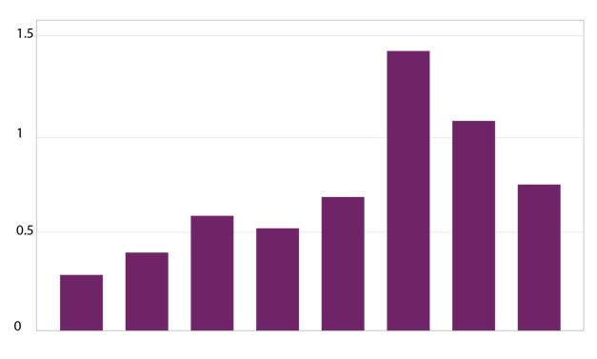
L'impatto economico dell'approvvigionamento del CERN sul rendimento dei fornitori (Castelnovo et al, 2018)
Studi empirici (by the analysis of financial data from 1995 to 2008 from 365 CERN suppliers for the LHC) mostrano che dopo aver lavorato con il CERN su contratti high-tech, I fornitori cel CERN
Superano i loro concorrenti in:
Investimenti in Ricerca e Sviluppo e depositando più patenti
Maggiore produttività, entrate e redditività
Ordine/contratto ricevuto dal CERN
Aumento della Ricerca e Sviluppo
Innovazioni
Crescita della Produttività
Crescita delle entrate e redditività
Patents per firm
More than
2 years before
2-1 years before
Date of order
1,2 years later
3,4 years later
5,6 years later
7,8 years later
More than
8 years later
Notes:
Average number of patents filed before and after the beginning of the procurement relationship with CERN
The X-axis shows the «relative years», that are the difference between a given year and the year the first order is received. Therefore, CERN(0) is, for each company, the year of beginning of the procurement relationship.

Slide 51
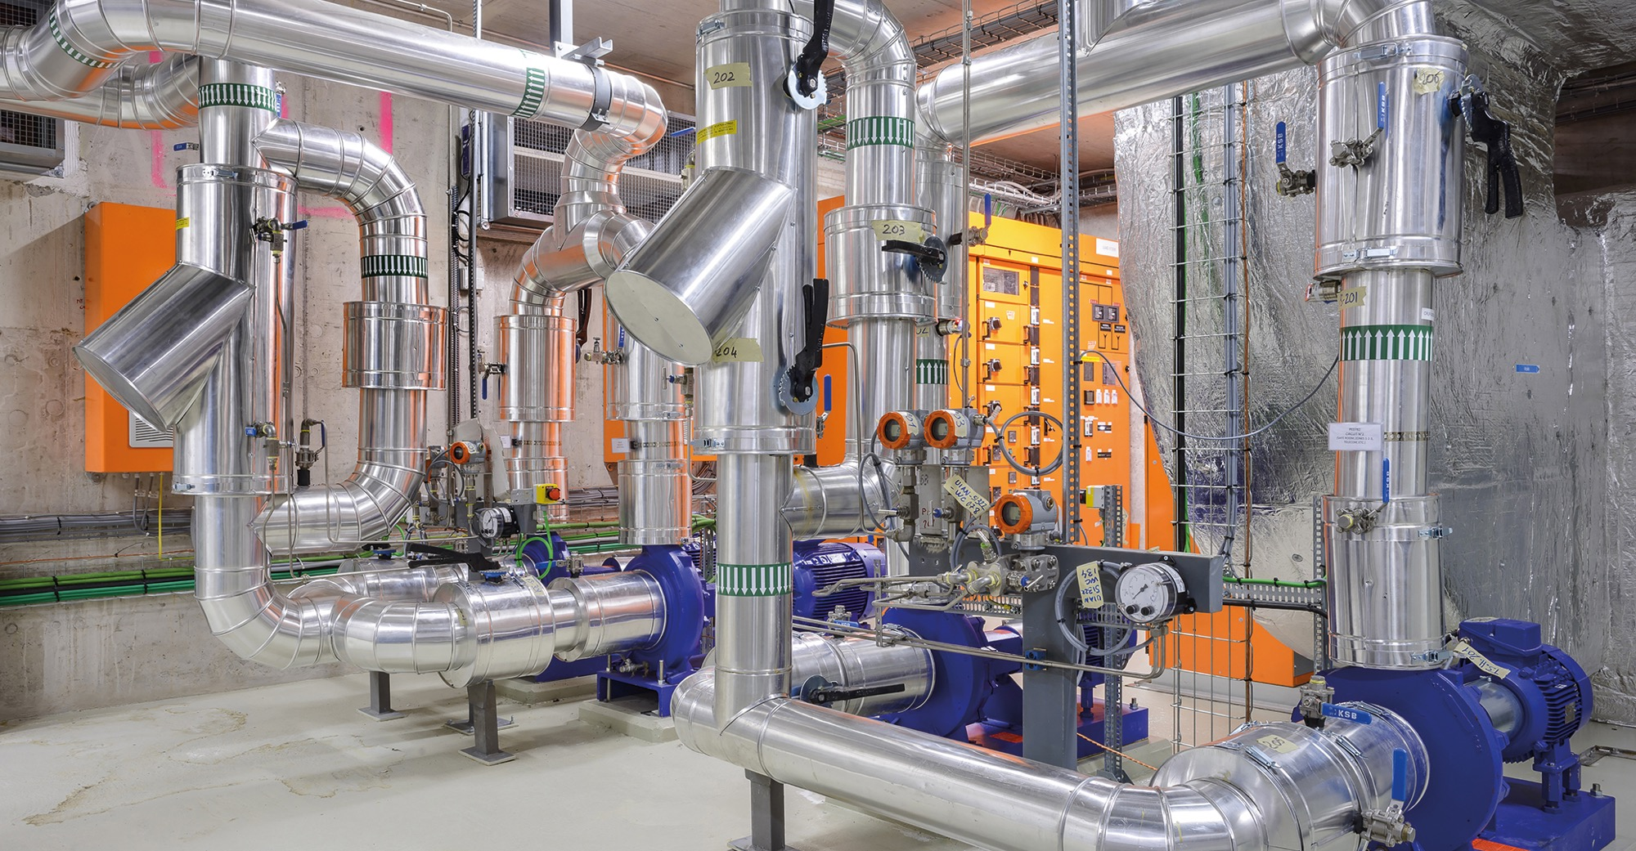
Analisi costi-benefici sociali (CBA) calcolati dall’Università di Milano
“Ogni CHF investito nel progetto HL-LHC restituisce circa 1.8 CHF di benefici per la società, compreso il valore scientifico, economico e culturale (sviluppo di tecnologie innovative, ricadute industriali, competenze acquisite dagli studenti, ecc.) "

Slide 52
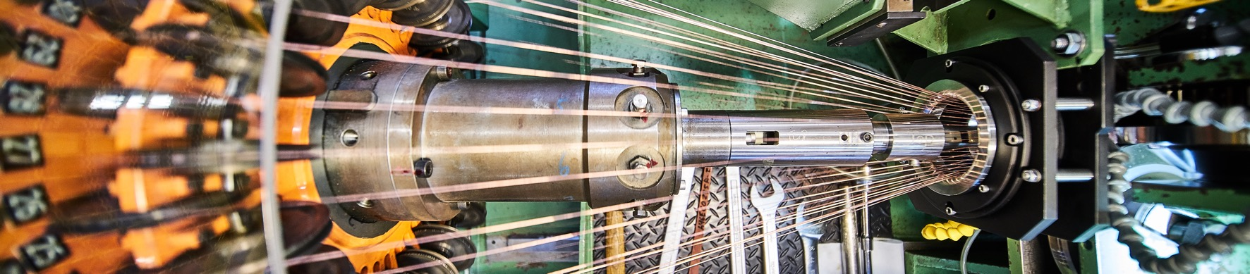
Fare business con il CERN: i fatti sondaggio fornitori (669 fornitori in 33 paesi, 2017):
18%
ha trovato o si è aperto ad un nuovo mercato
42%
ha sviluppato nuovi prodotti
48%
ha migliorato prodotti e servizi
55%
ha migliorato la conoscenza tecnica nel proprio campo
62%
ha usato il CERN come riferimento di marketing
Tutte le imprese hanno ottenuto un grande valore aggiunto usando il CERN come riferimento di marketing
Notes:
The key message here is that CERN is an open institution: open to its neighbours, and open to citizens from across the globe. We welcome them to CERN and go out to meet them
This slides summarises the outreach activities carried out by CERN.
It also includes a mention of CERN’s fundraising activities, for projects that are not part of CERN’s core activity. These fall into three categories: education & outreach, culture and creativity, innovation and knowledge exchange

Slide 53
Quindi, perché non anche voi?

Slide 54
Grazie

